Slide 1

Crypto LAB
Presented by: KimSeongHak
연구실 공모전 준비
블록체인을 이용한 기부 사이트 서비스 웹 개발

Slide 2
Index
Crypto LAB
0. 기획 의도 및 동기
1. 모네로
- 개념 및 구성, 종류
2. 관련 언어
개념
3. 그래프
구조
4. 진행정도

Slide 3
기획 의도 및 동기
Crypto LAB
기획 의도 및 동기
기부할 시 돈을 직접 내는 것뿐만이 아니라 다양하게 기부활동을 할 수 있도록 하기 위함.
즉, 다양한 기부활동 중 하나 만들기
일반 컴퓨터들을 보면 CPU를 아무리 사용해도 100% 사용하기 힘듦.
이 점을 활용하여, 남는 CPU를 이용한 마이닝 방식으로 기부하는 웹 서비스 개발

Slide 4
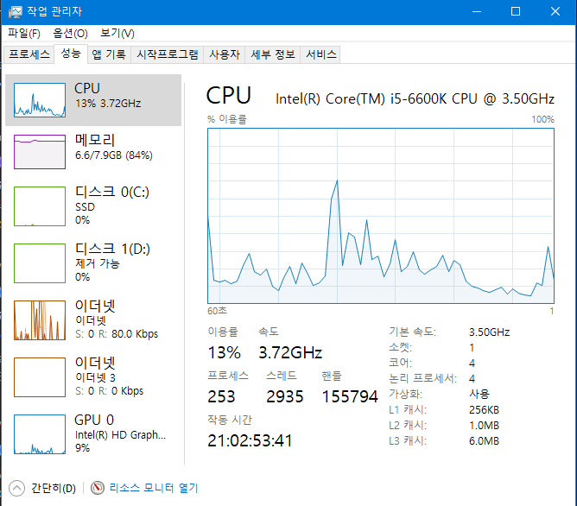
기획 의도 및 동기
Crypto LAB

Slide 5
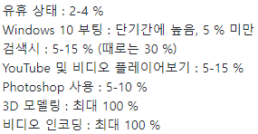
기획의도
Crypto LAB
Windows 10에서의
평균 CPU 비율:
유휴 상태: 10% 미만
적절한 GPU, CPU 및 SSD를 사용하는 경우:
유휴 상태: 약 2 ~ 4%
일반 블로그를 읽는 경우, 5% ~ 15%
큰 Google 시트를 사용하는 경우, 20% ~ 40%
덜 까다로운 게임의 경우, 10%~30%
까다로운 게임의 경우, 30%~70%
Notes:
https://ko.gov-civil-setubal.pt/what-do-fix-google-chrome-memory-leak-windows-10

Slide 6
모네로(XMR) 개념
Crypto LAB
모네로(XMR) 코인란?
2014년 출시한 코인으로서 높은 익명성으로 인정받은 오픈 소스 암호화폐
특징
1. 프리이버시 기능
2. 거래 현황을 비공개로 유지하며 추적이 불가능함.
모네로는 어떻게 작동하는가?
작업증명(PoW)합의 알고리즘 사용-> 비트코인 및 이더리움이 사용[GPU 사용량(작업량)에 따라 증명↑]
ASIC(Application-specific integrated circuits) 지원X-> 진입장벽 낮추기 위해

Slide 7
모네로(XMR) 개념
Crypto LAB
모네로(XMR) 코인란?
모네로는 어떻게 사용되는가?
익명 및 빠른 거래에 적합
장점: 매일 발생하는 금융범죄의 수를 감안할 때, 개인 사용자들은 단순한 금융거래로 드러난 정보를 악의적으로 자신의 이익을 위해 이용-> 이를 막기위해 모네로를 통해 계좌 정보를 비공개로 유지 가능
단점: 모네로의 프라이버시 기능을 이용하면 다크웹에서의 거래를 부추기거나, 암거래

Slide 8
모네로(XMR) 개념
Crypto LAB
모네로(XMR) 코인란?
마이닝
다음와 같이 진입장벽이 낮음. 즉, 일반적인 컴퓨터를 사용하는 사람들도 마이너가 될 수 있음.(ASIC 필요X)
현재 가격: 1XMR = 143.86USD(199,254.73won) [참고:https://bitinfocharts.com/monero/]

Slide 9
모네로(XMR) 개념
Crypto LAB
모네로(XMR) 코인란?
암호화폐 지갑이란(Wallet)
종이 지갑, 네트워크 지갑, 하드웨어 지갑 있음.
대부분 네트워크 지갑을 사용하지만 해킹 우려가 있어서 조심.
모네로 채굴 서버를 만들어서 그 해당 프로그램 설치 시 그 프로그램을 통해 채굴이 시작,
그리고 이미 입력된 지갑에 전송.
Notes:
https://www.youtube.com/c/%EC%9B%A8%EC%BB%A4TV/videos

Slide 10
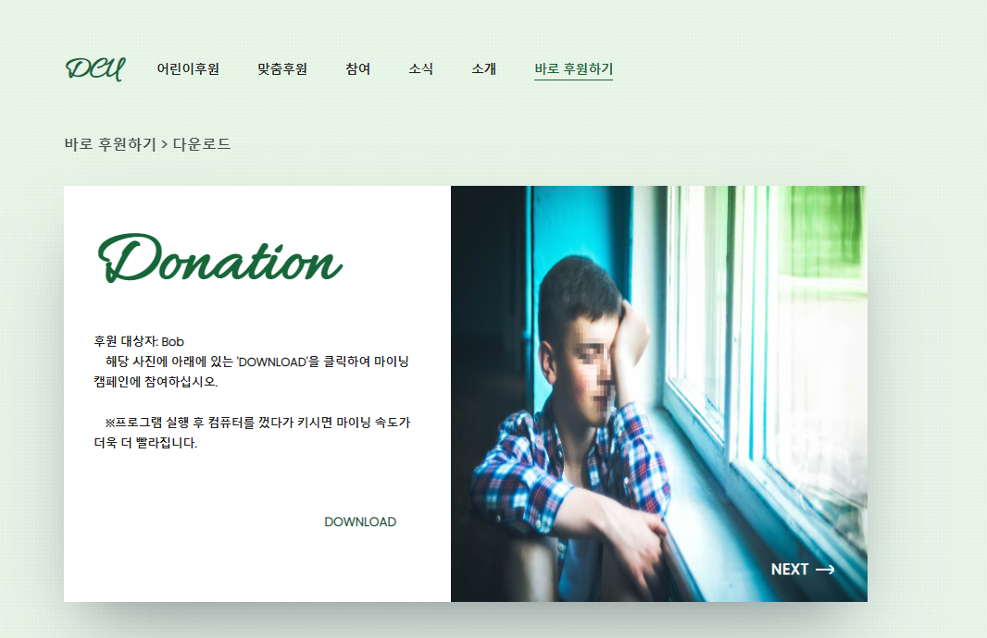
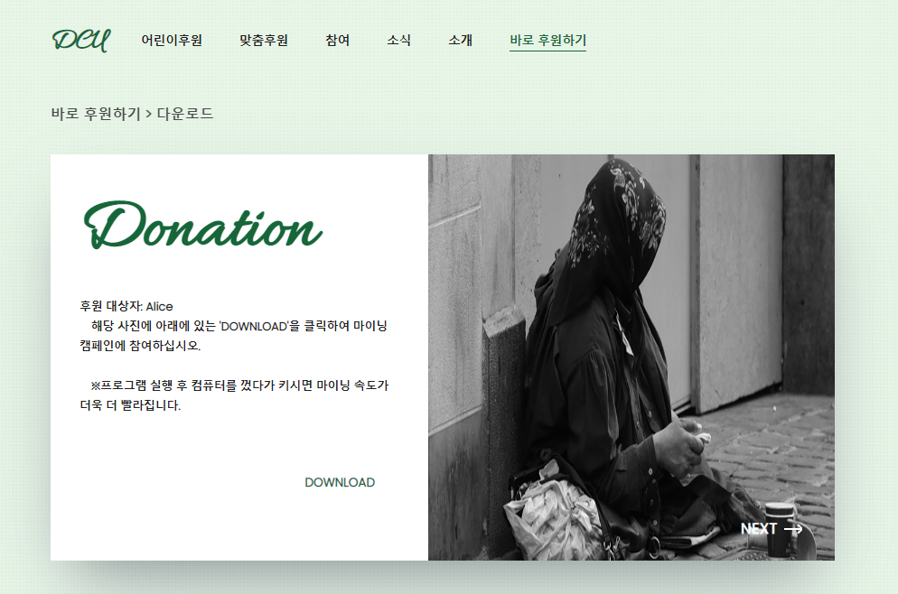
모네로(XMR) 개념
Crypto LAB
Notes:
https://codepen.io/dcudonationcoin/pen/OJZOoPy

Slide 11
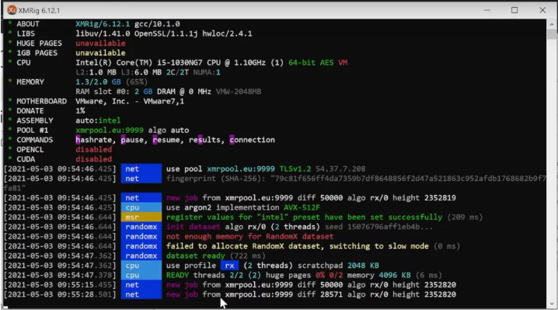
모네로(XMR) 개념
Crypto LAB

Slide 12
Crypto LAB
Thank You

